Slide 1

الصف : الأول
المادة : اللغة العربية
الدرس : حرف الراء

Slide 2



ر
ر

Slide 3
مخرجات التعلم
أن يكتب حرف الراء بأشكاله المختلفة
أن يقرأ التلميذ حرف الراء قراءة صحيحة مع الحركات والمدود
أن يميز الطالب حرف الراء بين مجموعة من الحروف

Slide 4

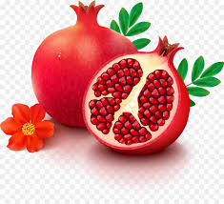
رمّان

Slide 5

كرز

Slide 6

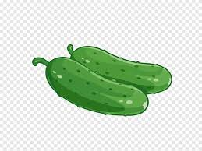
خيار

Slide 7


تأمل حرف الراء في الكلمات التالية
دج
كرز
خيار
ـر ر

Slide 8
تأمل حرف الراء مع المدود القصيرة
مع الكسرة
مع الضمة
مع الفتحة
رِ
رُ
رَ
ـــــَ ـــــُ ـــــِ

Slide 9


تأمل حرف الراء مع المدود الطويلة
مع الياء
مع الواو
مع الألف
ري
رو
را
را رو ري

Slide 10
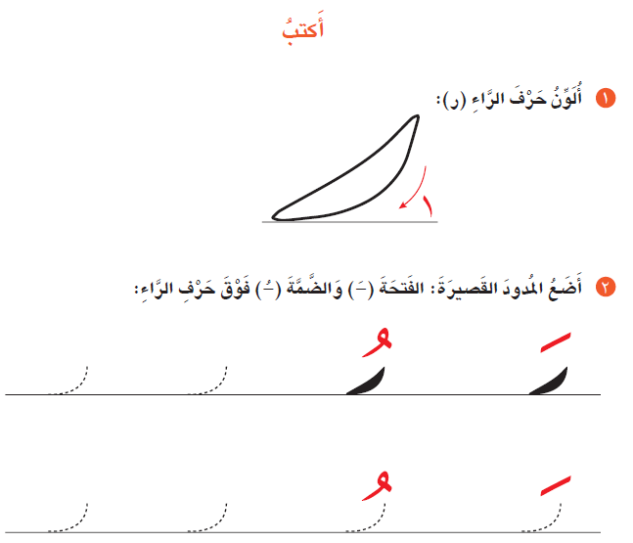


Slide 11
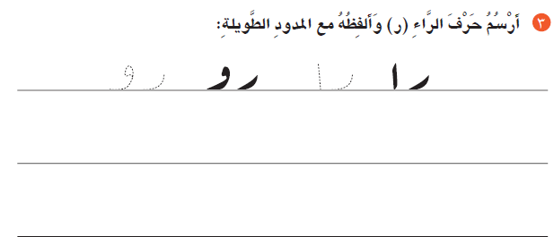

Slide 12

شكراً لحسن استماعكم
تصميم ساري العم

